Slide 1
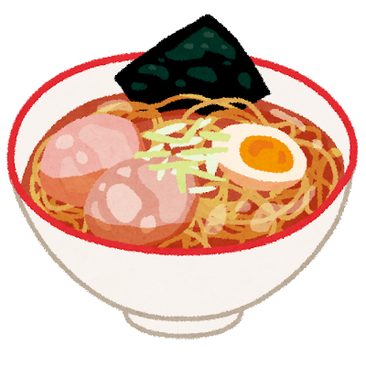
食べ物クイズ
～麺類編～（全３問）

Slide 2
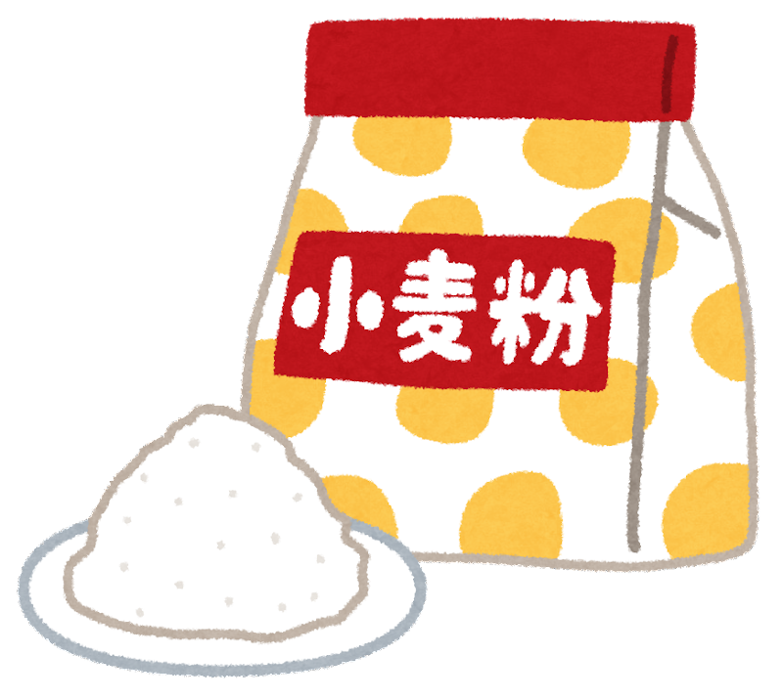
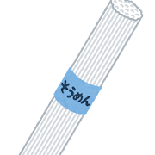
第１問
暑くて食欲のないときは、ツルツルッとした冷たい「そうめん」がおいしいですね。そうめんはうどんと同じで、小麦粉から作られます。それでは、１ｋｇ（紙ぶくろ１つ分）の小麦粉から約何ｍのそうめんが作られるのでしょうか？
①１０ｍ
②１００ｍ
③１０００ｍ（１Ｋｍ）

Slide 3
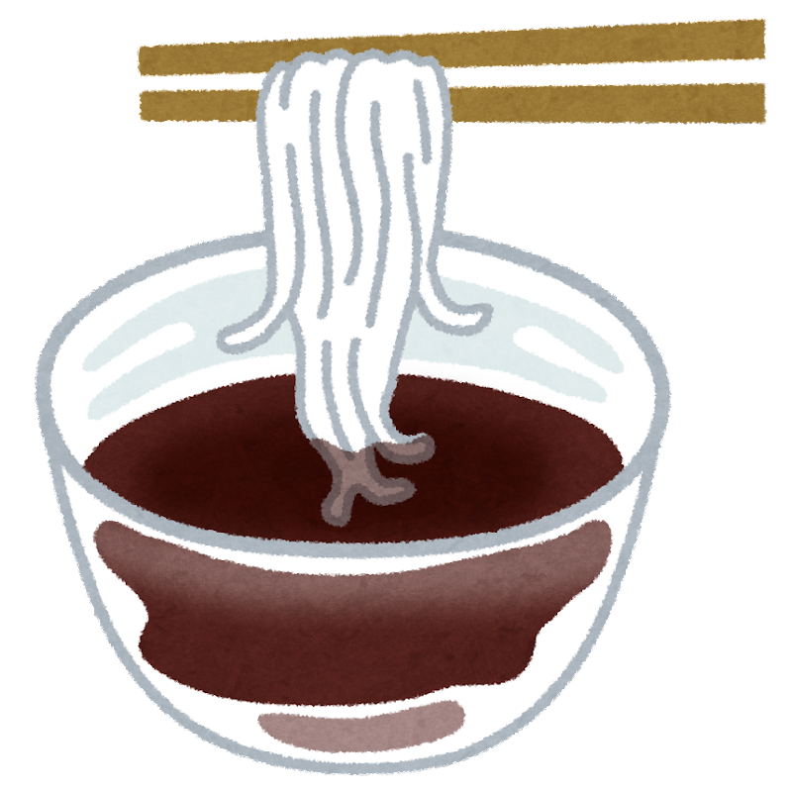
答え ③
そうめんとうどんの作り方は、小麦粉に塩水を加えて練り、生地を作るところまでは同じですが、そうめんは生地に油をぬって手で細く細く引きのばします。油をぬるのは生地がおたがいにくっつかないようにするためと、かんそうをふせぐためです。
これが手のべそうめんで、特製の一番細いものは、小麦粉１ｋｇで、
１ｋｍのそうめんができます。１１月から３月の間に作って、つゆ明けまでおいておくのですが、こうすると油のにおいもとれて、おいしいそうめんになるのです。

Slide 4
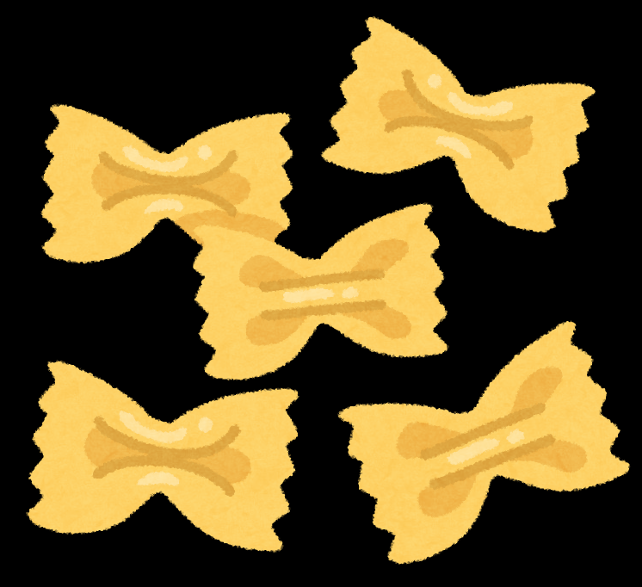
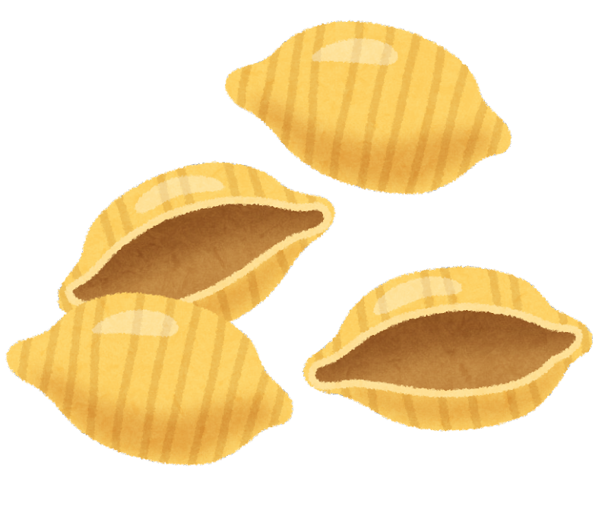
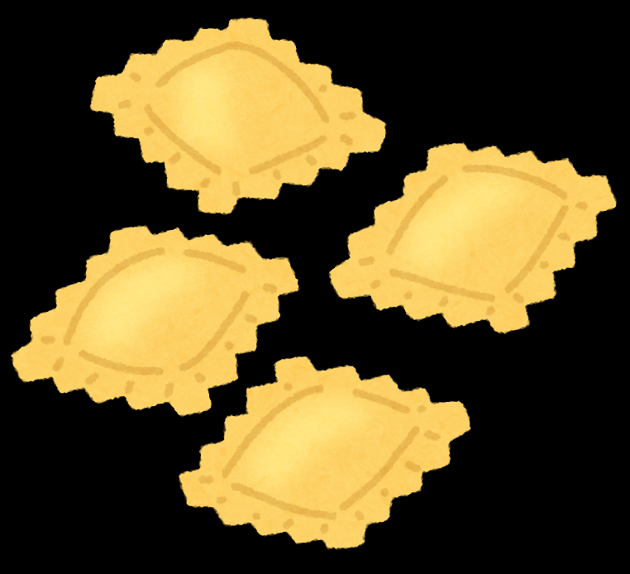
第２問
家庭で一番作られるイタリア料理といえば、パスタ料理。
その中でもショートパスタは、バラエティ豊かな形で、
ソースがからみやすいように、穴や溝がつけられています。
では、次のうち「ファルファッレ」と呼ばれるショートパスタはどれでしょう？
①
②
③

Slide 5
答え ①
蝶ネクタイパスタとしても知られるショートパスタがファルファッレです。「蝶」という意味を持つイタリア語の「farfalla」が語源のショートパスタであり、その意味のとおり「蝶の形」をしているのがファルファッレの特徴です。

Slide 6
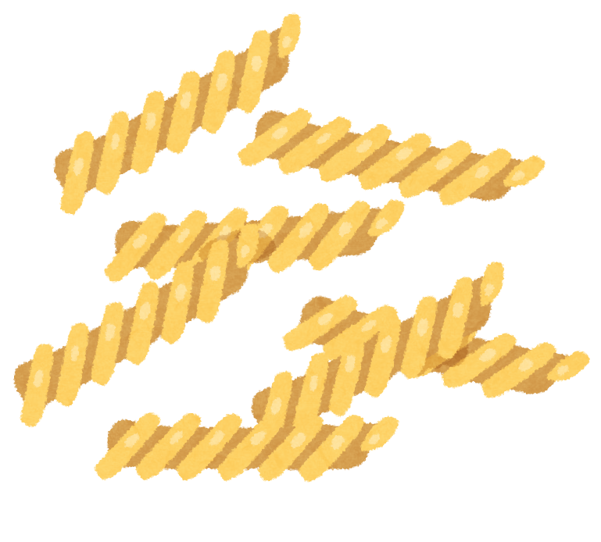
おまけ資料
様々なパスタの形
コンキリエ
（シェル）
フジッリ
ラビオリ
（具入りのパスタ）

